Slide 1
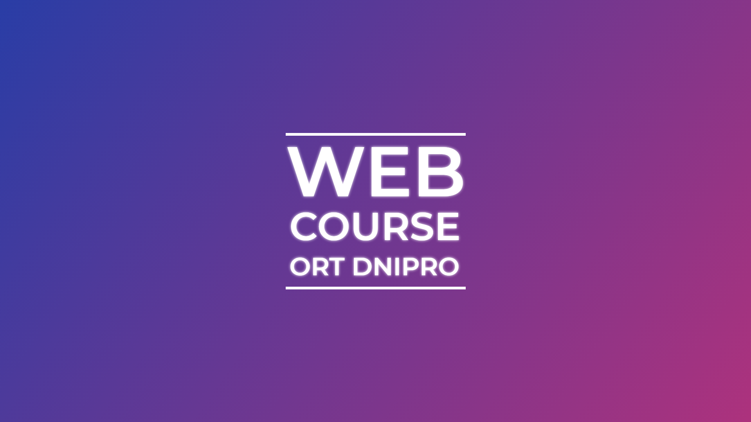
Проектирование
ORTDNIPRO.ORG/WEB

Slide 2
1. Небольшие детали CSS

Slide 3
1.1. CSS-функции min(), max(), clamp()

Slide 4
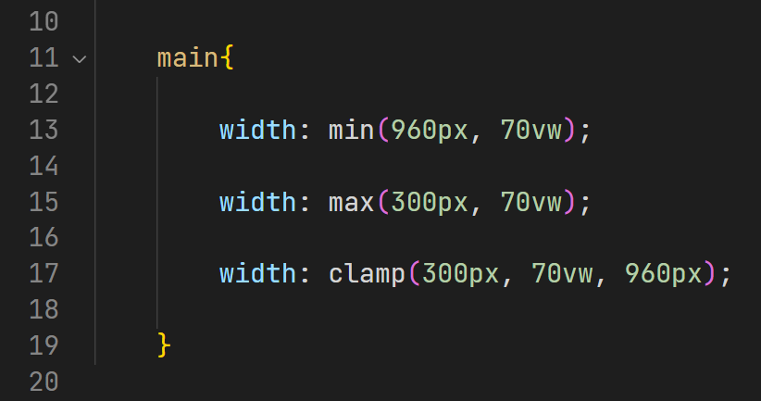
CSS-функции min(), max(), clamp()
Позволяют комбинировать единицы измерения для получения эффекта адаптивности: min() выбирает минимальное значение из переданных, max() – максимальное, а clamp() придерживается второго значения, но не выходит за пределы первого и третьего (как минимума и максимума соответственно). По сути, эти функции, могут заменить свойства: min-width/height, max-width/height. Но сфера их применения шире, ими может быть задано любое числовое свойство в CSS.
Не путать с функцией minmax() которая применяется только в CSS Grid-свойствах!!!
Подробнее: https://habr.com/ru/company/ruvds/blog/501634/
4

Slide 5
1.2. CSS-функция calc()

Slide 6
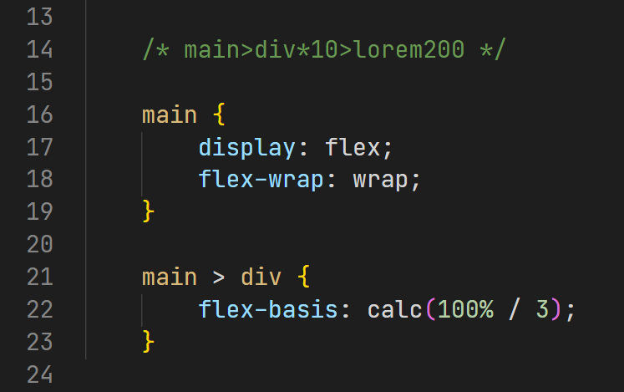
CSS-функция calc()
Функция calc() позволяет выполнить расчет числовых значений, в расчёте можно применять любые единицы измерения и базовые арифметические операции (+, -, *, /). Арифметические операторы необходимо отделять пробелами.
Подробнее: https://webref.ru/css/value/calc
6

Slide 7
1.3. Переменные в CSS

Slide 8
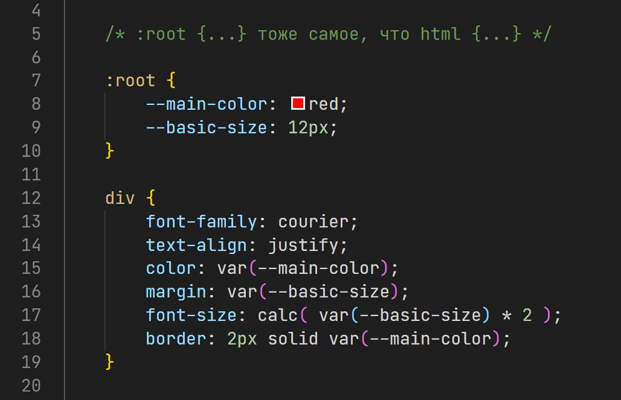
Переменные (variables) в CSS
Переменные (variables) в CSS позволяют уменьшит дублирование значений свойств. Переменные – хранилище для какого либо значения, которое можно многократно использовать в коде, при этом определение этого (хранимого в переменной) значения - выполняется однократно, что упрощает его изменение (при необходимости). Не путайте с единицей измерения rem, её функционирование никак не связана с переменными.
Подробнее: https://medium.com/devschacht/3a5dc6193857
8

Slide 9
2. О макетах

Slide 10
Раньше терминология была простая
Layout
Template
Layout – макет страницы («картинка»)
Template – сверстанные страницы
10

Slide 11
Потом терминология усложнилась
Wireframe,
Mockup,
Prototype
Layout
Prototype,
Template
Template
11

Slide 12
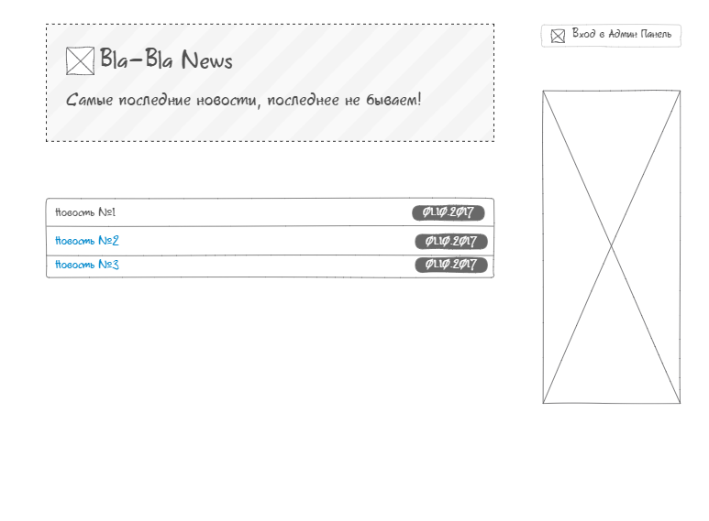
Wireframe – «проволочный каркас»
Wireframe – упрошенный макет страницы, схематическое изображение страницы, как правило низкой детализации.
12

Slide 13
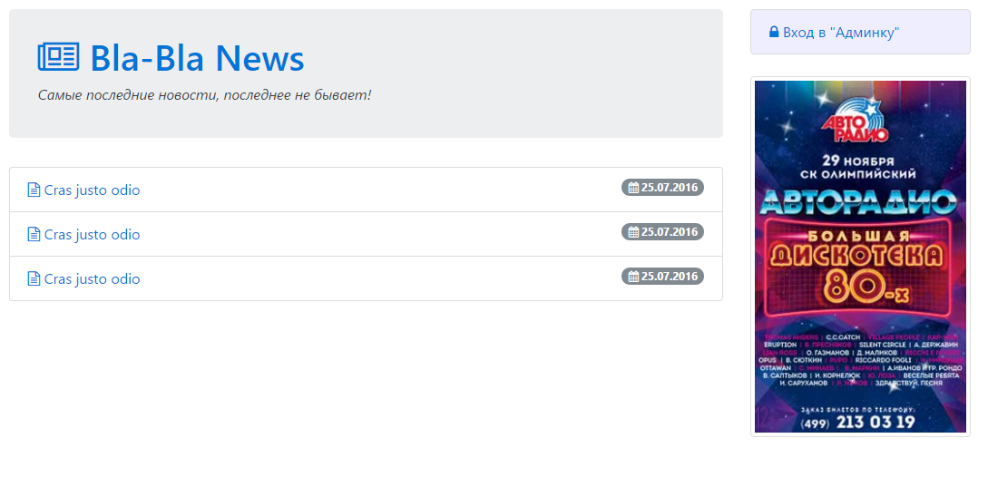
Mockup – «макет страницы»
Mockup – макет страницы, изображение (картинка) того как страница будет выглядеть в реальности.
13

Slide 14
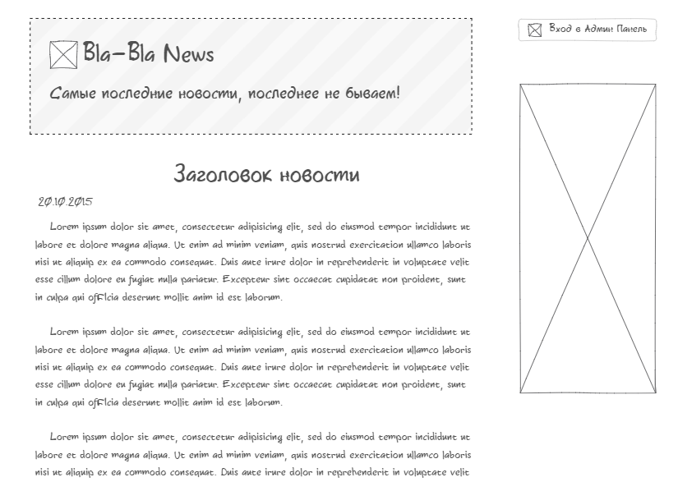
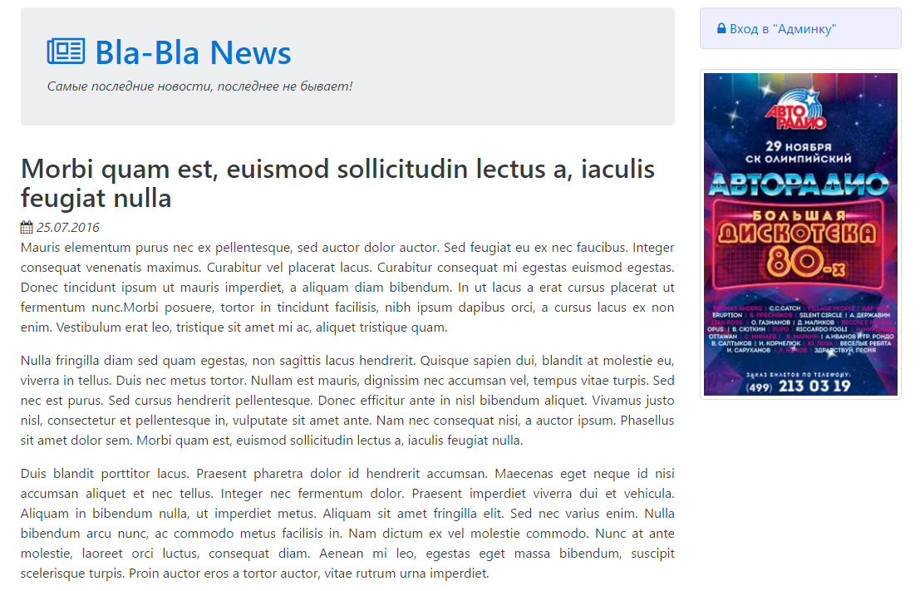
Prototype – макет который можно «поклацать»
Prototype – набор макетов между которым можно переключаться, тем самым воспроизведя на основе макетов то как будет работать сайт. Прототип может быть высоко детализированный (на базе мокапов), либо низко детализированным (на основе вайрфреймов).
14

Slide 15
wireframe,
mockup,
prototype
Инструменты проектирования
15

Slide 16
3. Инструменты проектирования

Slide 17
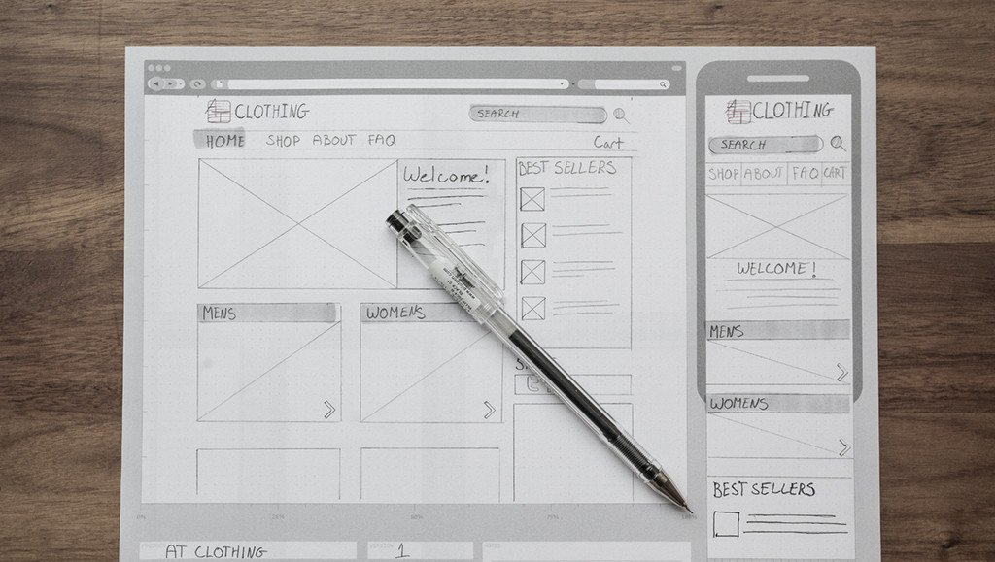

Slide 18



Инструменты проектирования
https://wireframe.cc/
https://ninjamock.com/
https://moqups.com/
18

Slide 19
4. Готовые шаблоны

Slide 20
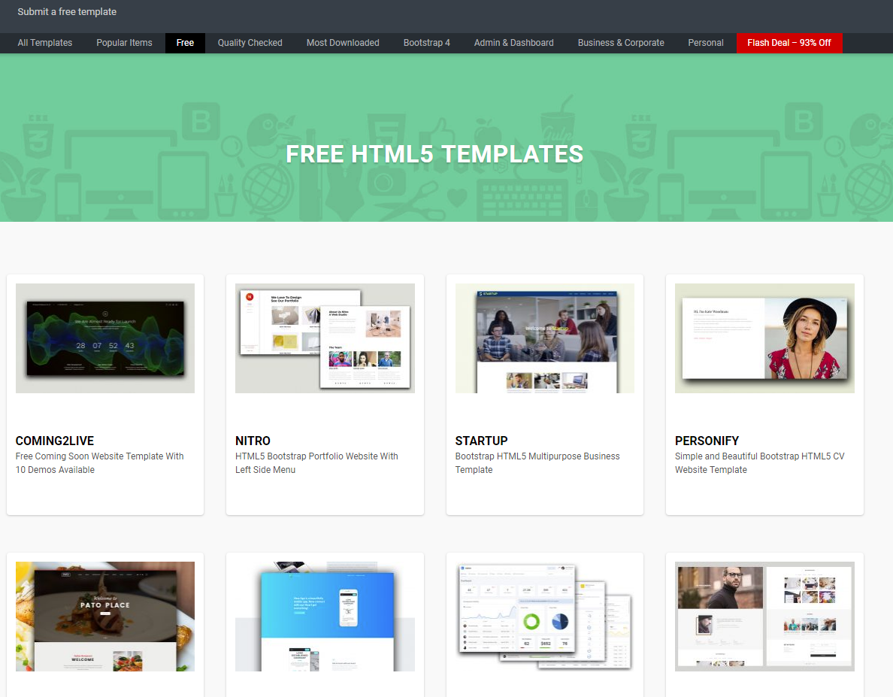
THEME WAGON
«Theme Wagon» - один из ресурсов которые предлагают верстальщикам готовые шаблоны (темы) которые могут быть использованы в качестве основы для разработки своих проектов. По большей части шаблоны бесплатны для использования.
https://themewagon.com/
20

Slide 21
Домашнее задание

Slide 22
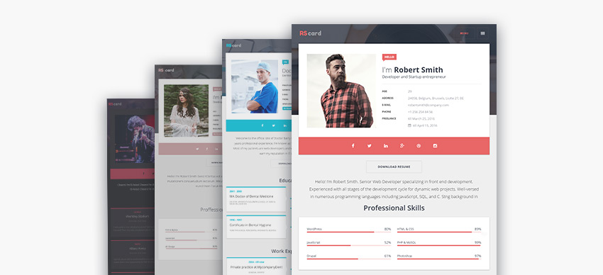
Обновляем резюме
Пора освежить резюме…
22

Slide 23
Будет полезным

Slide 24
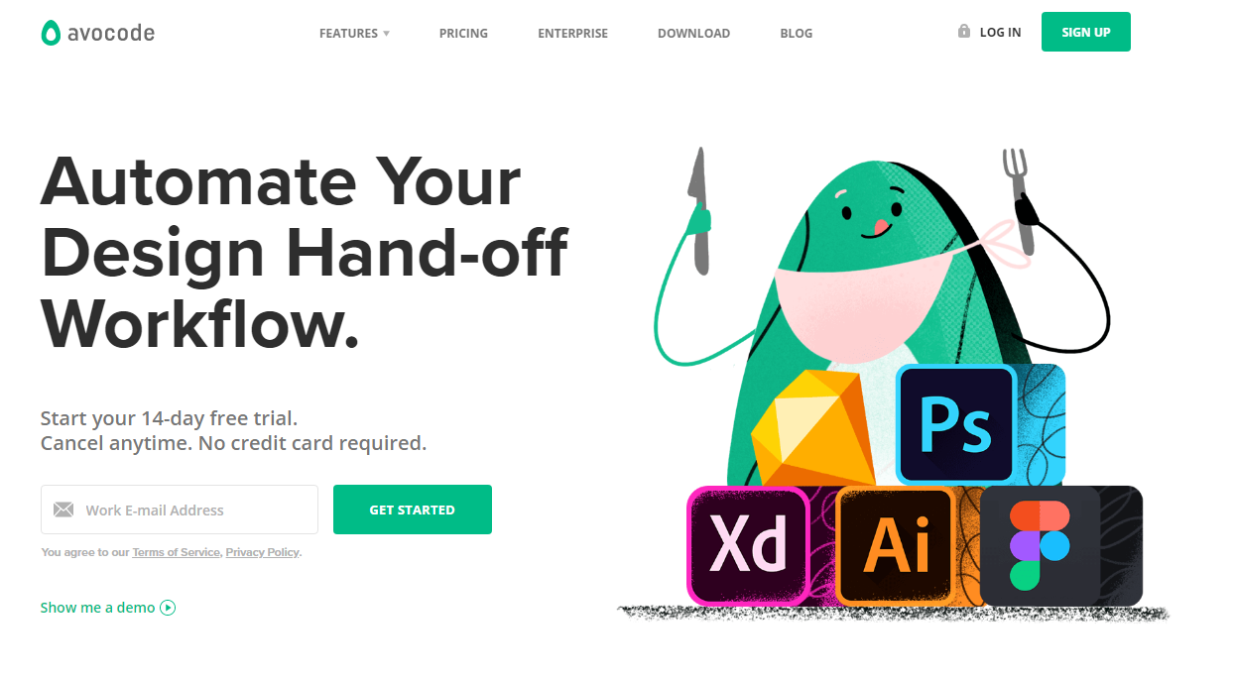
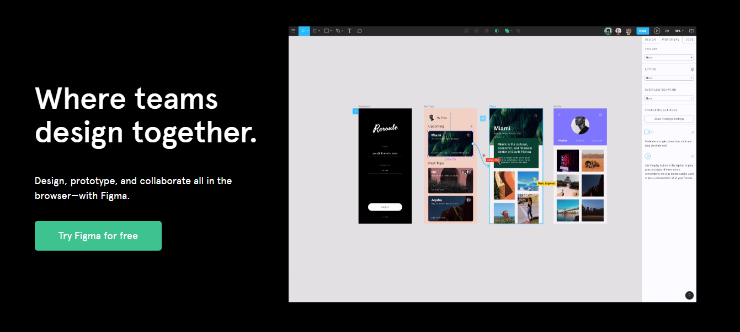
Профессиональные инструменты проектирования
https://www.figma.com/
https://avocode.com/
Инструменты ориентированные на UI/UX-дизайнеров и организации их взаимодействия с командой разработчиков.
24

Slide 25

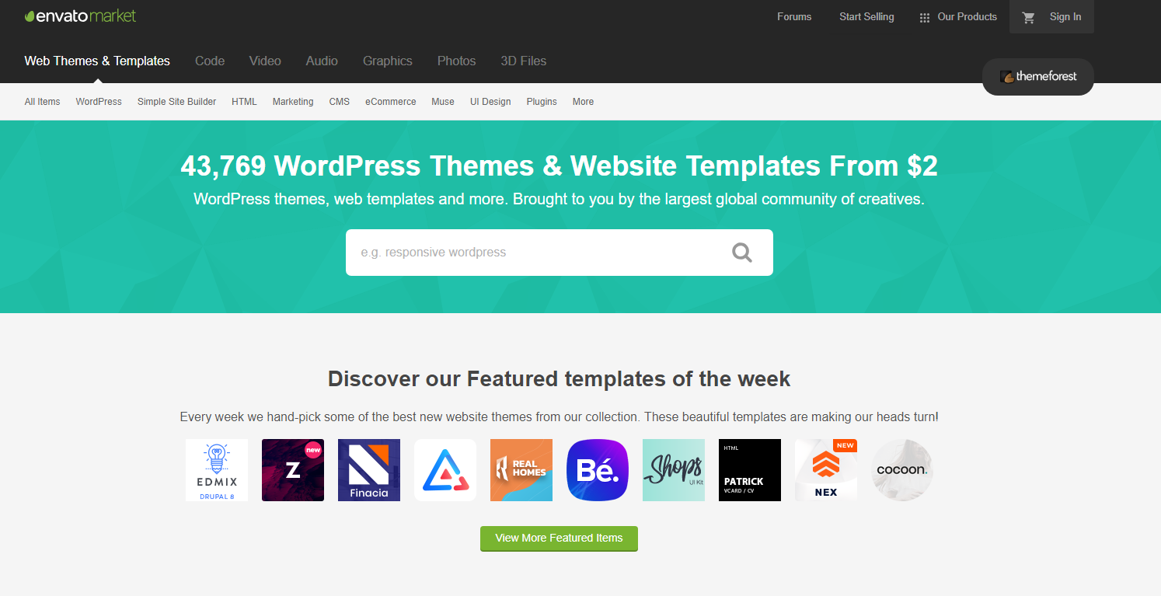
Envato Market (ex. ThemeForest)
«Envato Market» - крупнейший магазин платных готовых шаблонов.
https://themeforest.net/
25

Slide 26
К следующему
занятию…

Slide 27
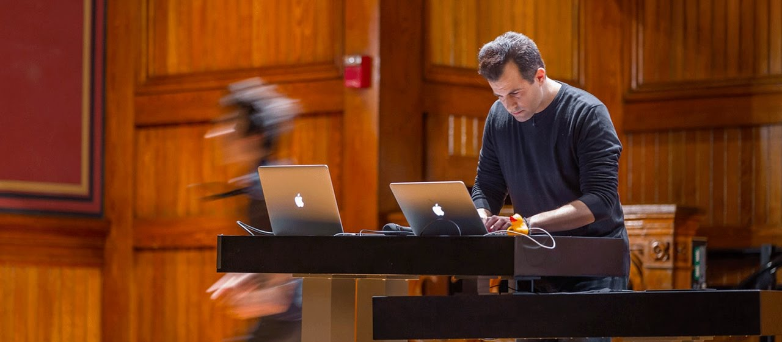
Пора двигаться дальше…
Предварительные знания – лучший помощник в обучении, поэтому к следующему занятию жду, что Вы обязательно посмотрите ролик…
https://youtu.be/SW_UCzFO7X0?t=167
27

